Slide 1


Slide 2
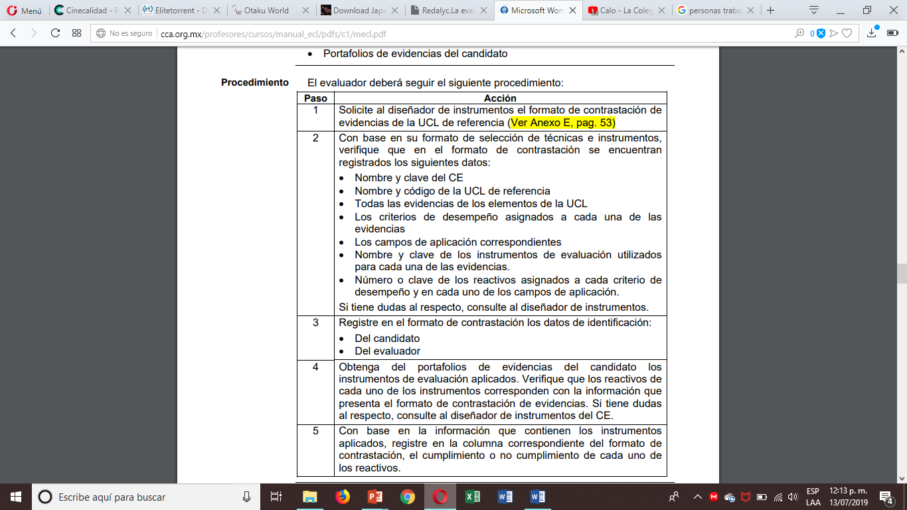
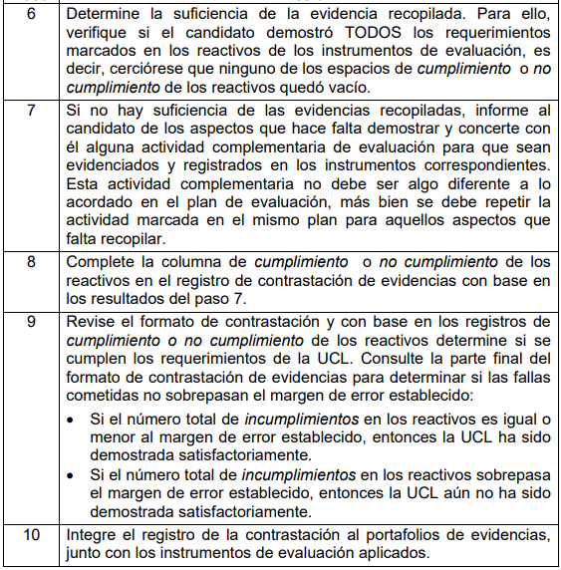
Como registrar la contrastación de las evidencias contra UCL.

Slide 3

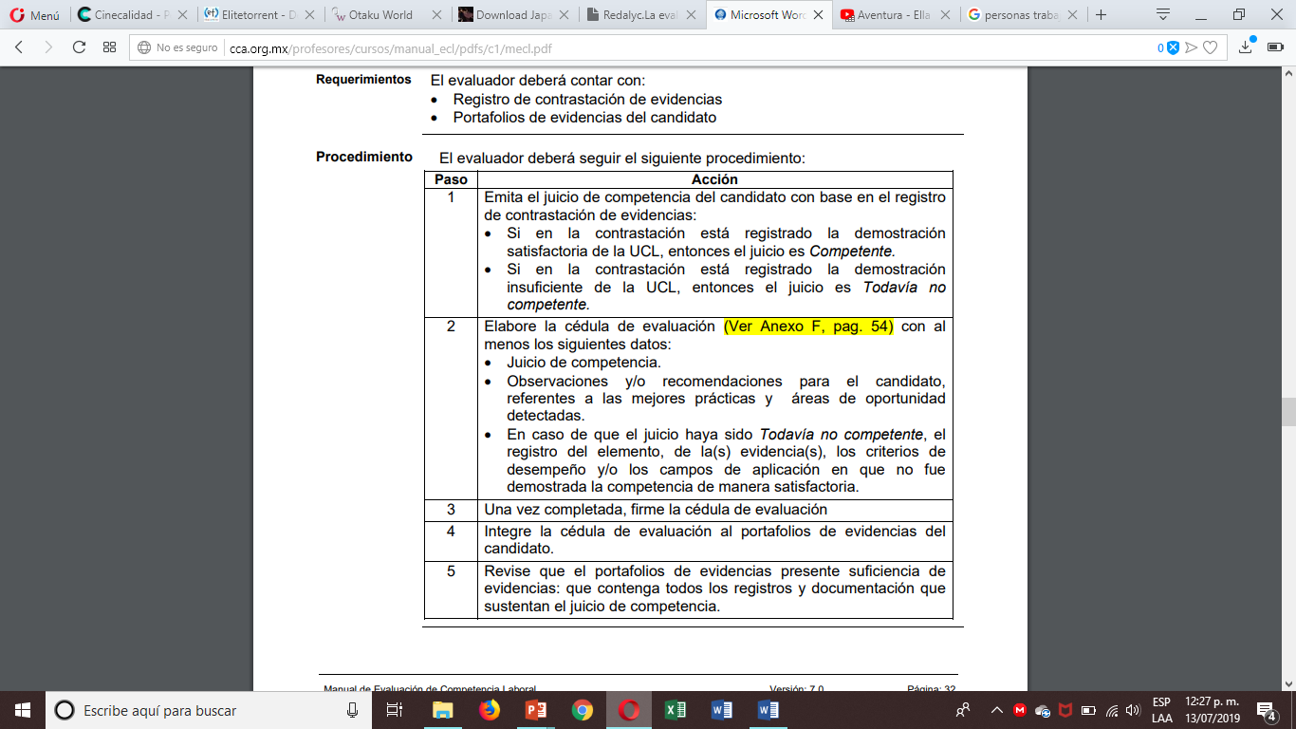

Elaboración de la cedula de evaluación.
Objetivo:
Proporcionar al evaluador los elementos para elaborar una cédula de evaluación que informe el juicio de evaluación y las observaciones de acuerdo con los resultados de la misma.
Requerimientos:
El evaluador deberá contar con:
Registro de contrastación de evidencias
Portafolios de evidencias del candidato

Slide 4

Seguimiento y resultados.
El seguimiento se dará de acuerdo a los resultados obtenidos durante la evaluación.
Revisar, el juicio de evaluación del candidato en la cédula correspondiente.
Si el juicio es competente, se inicia el procedimiento competente para el candidato.
Si el juicio es Todavía no competente, se retoma el procedimiento, orientar al candidato para tomar una oferta para una certificación.

Slide 5
¡GRACIAS POR TU ATENCIÓN!

